Slide 1
Aprendizaje en las Escuelas del Siglo XXI
Simulación de Costos
Barranquilla, Abril de 2014

Slide 2
“APRENDIZAJE EN LAS ESCUELAS DEL SIGLO XXI”
Temario
Antecedentes
Premisas
Objeto de la Simulación de Costos
Conclusión
Diagnóstico

Slide 3
“APRENDIZAJE EN LAS ESCUELAS DEL SIGLO XXI”
1
Antecedentes
2
Objeto de Simulación
3
Diagnóstico
4
Proyecciones
5
Conclusión

Slide 4
OBJETO DE CIER
OBJETO SIMULACIÓN DE COSTOS
Estimar costos para ampliación de infraestructura acorde a las necesidades de unidades funcionales básicas priorizadas por los países, según la capacidad existente de los predios educativos

Slide 5
OBJETO DE CIER
OBJETO SIMULACIÓN DE COSTOS
Generar escenarios de costos en relación a las deficiencias de la infraestructura actual acorde a estándares normativos y proyección de construcción de nuevos espacios, teniendo en cuenta criterios de selección y capacidad constructiva.

Slide 6
Consulta por Ámbito Oferta Redistribución
PREMISAS
Se basa en valores de construcción estandarizados por tipo de unidad funcional
Establece la necesidad de área de unidades funcionales y la capacidad de construcción de cada predio optimizando la infraestructura existente
Las unidades funcionales básicas son las aulas y los servicios sanitarios con su correspondiente área de circulación
Establece la necesidad de construcción nueva para cubrir necesidades en las condiciones actuales
Se estiman costos para construcción de unidades funcionales nuevas

Slide 7
OBJETO DE CIER
Escenarios
Diagnóstico
Estima costos de construcción de nuevos espacios prioritarios con base en las necesidades de cumplimiento
Proyecciones
Estima costos de construcción de nuevos espacios priorizados por los países según las necesidades de cumplimiento
ESCENARIOS DE COSTOS

Slide 8
PASOS PARA EL DIAGNÓSTICO
OBJETO DE CIER
Se identifica existencia de déficit de aulas más servicios sanitarios y circulación
Se determina cumplimiento de área de predio
Se determina área disponible de construcción dentro del predio
Se asigna el área disponible proporcional a la necesidad de las unidades funcionales básicas
Si no se alcanza a cubrir la necesidad total se identifica área faltante
Se estima el costo de construcción de las unidades básicas
Se asignan valores de construcción por tipo de unidad funcional
Se estima área de predio que se necesita y se calcula el costo del predio
Se identifican costos de construcción en predio nuevo

Slide 9
PASOS PARA EL DIAGNÓSTICO
OBJETO DE CIER
Se identifica existencia de déficit de aulas más servicios sanitarios y circulación
Se determina cumplimiento de área de predio
Se determina área disponible de construcción dentro del predio
Se asigna el área disponible proporcional a la necesidad de las unidades funcionales básicas
Si no se alcanza a cubrir la necesidad total se identifica área faltante
Se estima el costo de construcción de las unidades básicas en área disponible
Se asignan valores de construcción por tipo de unidad funcional
Se estima área de predio que se necesita y se calcula el costo del predio
Se identifican costos de construcción en predio nuevo

Slide 10
CONSULTAS GERENCIALES
Estandarizar costos de construcción para unidades funcionales
 | Tipo de Unidad Funcional. | Priorización | Costo Mtrs2
Prioritarios | Aula de formación general
 | Servicios Sanitarios
 | Circulaciones
Complementarios | Laboratorios
 | Centro de recursos de aprendizaje
 | Expansiones Recreativas
 | Talleres
 | Deportes
 | Actividades comunitarias y extra horarias
 | Psicopedagogía
 | Enfermería
 | Espacio de apoyo
 | Control de accesos e información
 | Alojamientos
 | Espacios exteriores
 | Estacionamiento vehículos
 | Almuerzo / cena
 | Reparación
 | Agua
 | Energía
 | Tratamiento de desechos
 | Espacios administrativos

Slide 11
CONSULTAS GERENCIALES
DIAGNÓSTICO:
Estimar costos de construcción en área disponible del predio
Cuánta área necesito
Cuánto área cubro con área disponible del predio
Metros cuadrados requeridos totales
Sumatoria de áreas faltantes de aula y servicios sanitarios con su correspondiente circulación
=
Cuánto cuesta construir esas áreas

Slide 12
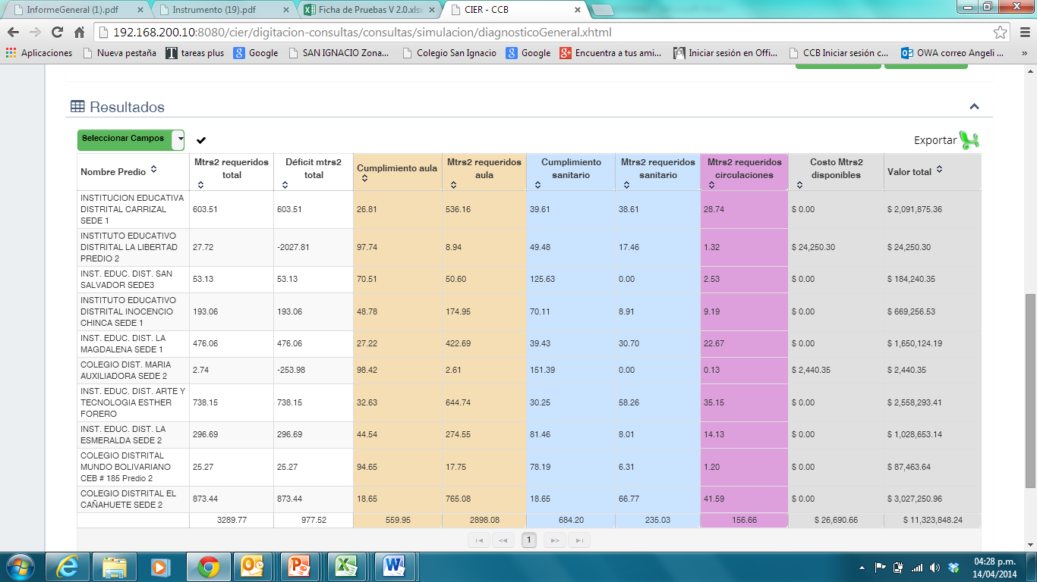
CONSULTAS GERENCIALES
DIAGNÓSTICO:
Estimar costos de construcción en área disponible del predio

Slide 13
OBJETO DE CIER
Establecimiento educativo: INSTITUTO EDUCATIVO DISTRITAL LA LIBERTAD PREDIO 2
Simulación
Aulas
Baños
Circulaciones

Slide 14
OBJETO DE CIER
Establecimiento educativo: INSTITUTO EDUCATIVO DISTRITAL LA LIBERTAD PREDIO 2
Simulación
Aulas: 8,94 Mtrs2
Baños 17,46 Mtrs2
Metros Requeridos
Totales.
27,72 Mtr2
Circulaciones 1,32 Mtrs2

Slide 15
CONSULTAS GERENCIALES
DIAGNÓSTICO:
Estimar costos de construcción en área disponible del predio
Cuánta área necesito
Cuánto área cubro con área disponible del predio
Cuánto cuesta construir esas áreas
Metros disponibles totales
Sumatoria área disponible para construir en predios que cumplan área mínima de predio
=

Slide 16
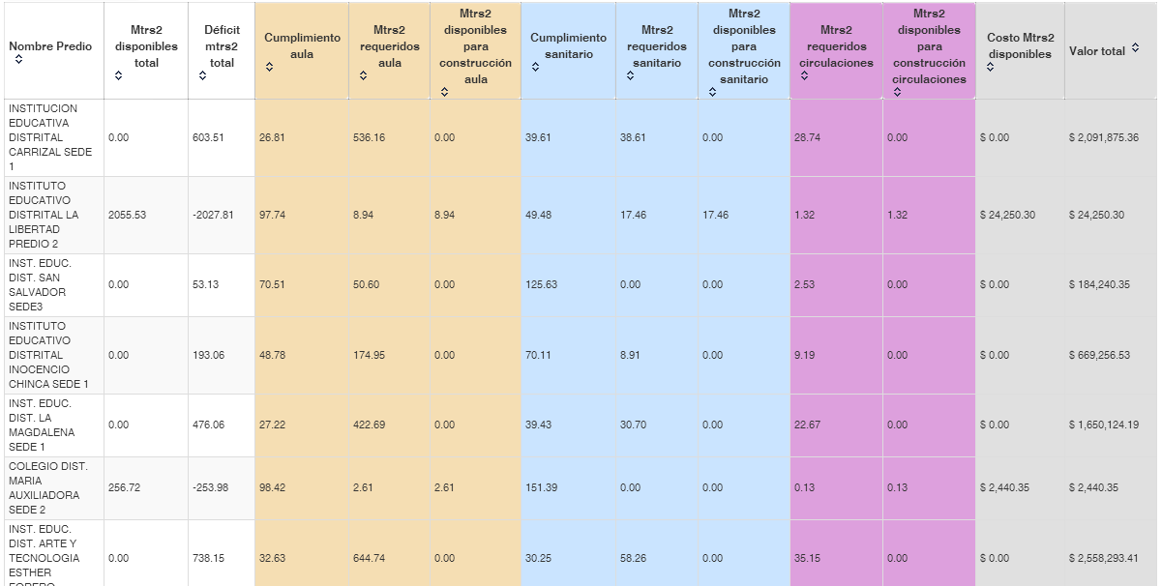
CONSULTAS GERENCIALES
DIAGNÓSTICO:
Estimar costos de construcción en área disponible del predio

Slide 17
CONSULTAS GERENCIALES
DIAGNÓSTICO:
Estimar costos de construcción en área disponible del predio
El área disponible del predio se divide proporcionalmente acorde a metros requeridos de cada tipo de unidad funcional
Metros cuadrados disponible totales
Área disponible para construir en aula
Área disponible para construir en sanitario
Área disponible para construir en circulaciones

Slide 18
OBJETO DE CIER
Establecimiento educativo: INSTITUTO EDUCATIVO DISTRITAL LA LIBERTAD PREDIO 2
Simulación
Metros Requeridos
Totales.
27,72 Mtr2
Metros Disponibles
Totales.
2.055,72 Mtr2
SI
El tamaño del predio
es adecuado?

Slide 19
OBJETO DE CIER
Establecimiento educativo: INSTITUTO EDUCATIVO DISTRITAL LA LIBERTAD PREDIO 2
Simulación

Slide 20
OBJETO DE CIER
Establecimiento educativo: INSTITUTO EDUCATIVO DISTRITAL LA LIBERTAD PREDIO 2
Simulación
Aulas: 8,94 Mtrs2
Baños 17,46 Mtrs2
Metros disponibles
Totales.
27,72 Mtr2
Circulaciones 1,32 Mtrs2

Slide 21
CONSULTAS GERENCIALES
DIAGNÓSTICO:
Estimar costos de construcción en área disponible del predio
Cuánta área necesito
Cuánto área cubro con área disponible del predio
Cuánto cuesta construir esas áreas

Slide 22
CONSULTAS GERENCIALES
DIAGNÓSTICO:
Estimar costos de construcción en área disponible del predio
Costo metros cuadrados aulas
=
Valor metro cuadrado de construcción de aula
Área disponible para construir en aula
*
Costo metros cuadrados sanitarios
=
Valor metro cuadrado de construcción de sanitario
Área disponible para construir en sanitario
*
Costo metros circulaciones
=
Valor metro cuadrado de construcción de circulaciones
Área disponible para construir en circulaciones
*
Costo metros disponibles
=
Costo metros cuadrados aulas
+
Costo metros cuadrados sanitarios
+
Costo metros circulaciones
Cuánto cuesta construir esas áreas

Slide 23
CONSULTAS GERENCIALES
DIAGNÓSTICO:
Estimar costos de construcción en área disponible del predio

Slide 24
OBJETO DE CIER
Establecimiento educativo: INSTITUTO EDUCATIVO DISTRITAL LA LIBERTAD PREDIO 2
Simulación

Slide 25
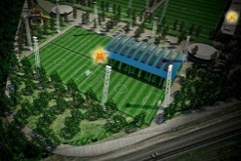
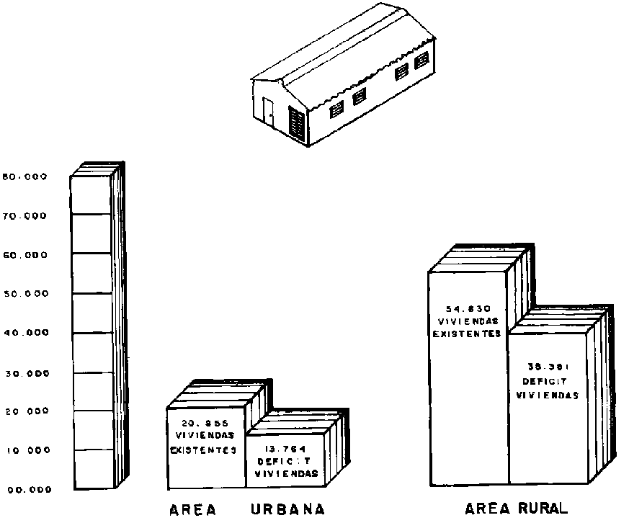
CONSULTAS GERENCIALES
DIAGNÓSTICO:
Estimar costos de construcción de unidades funcionales en predio nuevo
Cuánta área de predio nuevo se necesita
Cuánto cuesta el área de predio
Metros requeridos de predio nuevo
Diferencia entre lo que se necesita y lo que se puede construir en la capacidad constructiva del predio
=
Cuánto cuesta construir las unidades funcionales en predio nuevo

Slide 26
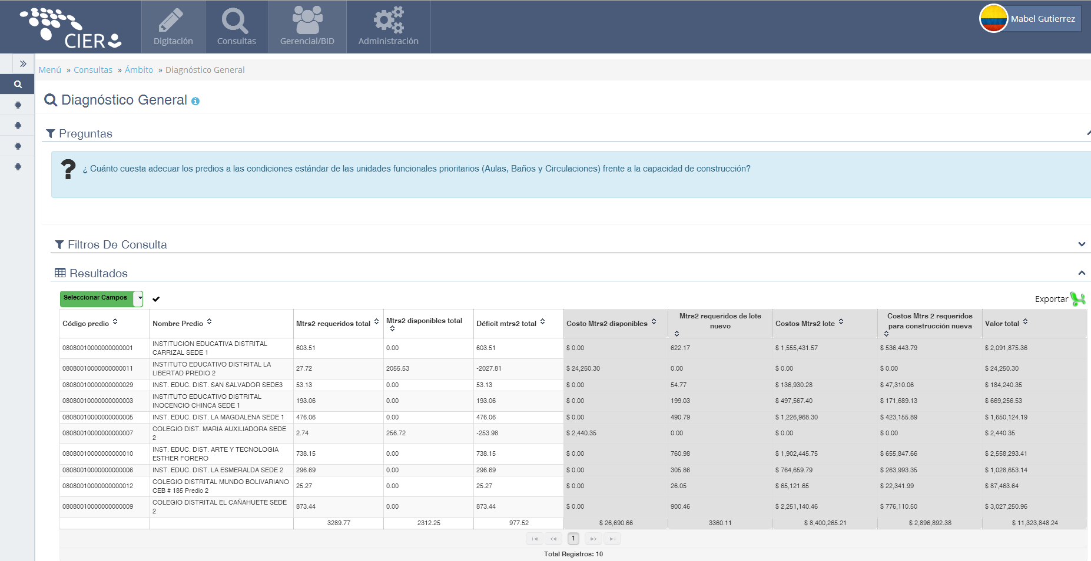
CONSULTAS GERENCIALES
DIAGNÓSTICO:
Estimar costos de construcción en área disponible del predio

Slide 27
CONSULTAS GERENCIALES
DIAGNÓSTICO:
Estimar costos de construcción en área disponible del predio

Slide 28
CONSULTAS GERENCIALES
DIAGNÓSTICO:
Estimar costos de construcción en área disponible del predio

Slide 29
CONSULTAS GERENCIALES
DIAGNÓSTICO:
Estimar costos de construcción de unidades funcionales en predio nuevo
Cuánta área de predio nuevo se necesita
Cuánto cuesta el área de predio
Metros requeridos de predio nuevo
Diferencia entre lo que se necesita y lo que se puede construir en la capacidad constructiva del predio
=
Cuánto cuesta construir las unidades funcionales en predio nuevo

Slide 30
CONSULTAS GERENCIALES
DIAGNÓSTICO:
Estimar costos de construcción de unidades funcionales en predio nuevo
Cuánta área de predio nuevo se necesita
Cuánto cuesta el área de predio
Costo de predio nuevo
Costo metro cuadrado de pedio
Cuánto cuesta construir las unidades funcionales en predio nuevo
Metros cuadrados de predio nuevo
=
*

Slide 31
CONSULTAS GERENCIALES
DIAGNÓSTICO:
Estimar costos de construcción en área disponible del predio

Slide 32
CONSULTAS GERENCIALES
DIAGNÓSTICO:
Estimar costos de construcción en área disponible del predio

Slide 33
CONSULTAS GERENCIALES
DIAGNÓSTICO:
Estimar costos de construcción de unidades funcionales en predio nuevo
Costo metros cuadrados aulas
=
Valor metro cuadrado de construcción de aula
Área disponible para construir en aula
*
Metros cuadrados de cada unidad funcional
Costo de unidades funcionales nuevas
Costo metro unidades funcionales
=
*
Cuánta área de predio nuevo se necesita
Costo metros cuadrados sanitarios
=
Valor metro cuadrado de construcción de sanitario
Área disponible para construir en sanitario
*
Costo metros circulaciones
=
Valor metro cuadrado de construcción de circulaciones
Área disponible para construir en circulaciones
Cuánto cuesta el área de predio
*
Costo metros disponibles
=
Costo metros cuadrados aulas
+
Costo metros cuadrados sanitarios
+
Costo metros circulaciones
Cuánto cuesta construir las unidades funcionales en predio nuevo

Slide 34
CONSULTAS GERENCIALES
DIAGNÓSTICO:
Estimar costos de construcción de unidades funcionales en predio nuevo
Costo metros cuadrados aulas
=
Valor metro cuadrado de construcción de aula
Área nueva para construir en aula
*
Cuánta área de predio nuevo se necesita
Costo metros cuadrados sanitarios
=
Valor metro cuadrado de construcción de sanitario
Área nueva para construir en sanitario
*
Costo metros circulaciones
=
Valor metro cuadrado de construcción de circulaciones
Área nueva para construir en circulaciones
Cuánto cuesta el área de predio
*
Costo requeridos para construcción nueva
=
Costo metros cuadrados aulas
+
Costo metros cuadrados sanitarios
+
Costo metros circulaciones
Cuánto cuesta construir las unidades funcionales en predio nuevo

Slide 35
CONSULTAS GERENCIALES
DIAGNÓSTICO:
Estimar costos de construcción de unidades funcionales en predio nuevo
Estima el costo del predio del área requerida
Estima el costo para aulas, servicios sanitarios, circulaciones para el predio nuevo
Cuánto cuesta el área de predio
Cuánto cuesta construir las unidades funcionales en predio nuevo

Slide 36
CONSULTAS GERENCIALES
DIAGNÓSTICO:
Estimar costos de construcción en área disponible del predio

Slide 37
CONSULTAS GERENCIALES
DIAGNÓSTICO:
Estimar costos de construcción en área disponible del predio

Slide 38
OBJETO DE CIER
Establecimiento educativo: INSTITUTO EDUCATIVO DISTRITAL LA LIBERTAD PREDIO 2
Simulación
Metros Requeridos de lote Nuevo.
Costos metros cuadrados 2 de lote nuevo.
Costos de metros 2 requerido para construcción nueva.
Costo Total de la proyección.

Slide 39
CONSULTAS GERENCIALES
PROYECCIONES:
Estimar costos de construcción para unidades funcionales
 | Tipo de Unidad Funcional. | Priorización | Mtrs2
Prioritarios | Aula de formación general
 | Servicios Sanitarios
 | Circulaciones
Complementarios | Laboratorios
 | Centro de recursos de aprendizaje
 | Expansiones Recreativas
 | Talleres | 1 | 500
 | Deportes
 | Actividades comunitarias y extra horarias
 | Psicopedagogía | 2 | 10
 | Enfermería
 | Espacio de apoyo
 | Control de accesos e información
 | Alojamientos
 | Espacios exteriores
 | Estacionamiento vehículos
 | Almuerzo / cena
 | Reparación
 | Agua
 | Energía
 | Tratamiento de desechos
 | Espacios administrativos

Slide 40
CONSULTAS GERENCIALES
¿Cuánto cuesta construir nuevas unidades funcionales y/o ampliar la cobertura en los predios educativos?

Slide 41
CONSULTAS GERENCIALES
GRACIAS

